Slide 1




Vetcare
J A V A Version

Slide 2

Les axes du projet Vetcare
Objectifs clairs : Développer une application efficace pour la gestion vétérinaire. Technologies utilisées : Java, JavaFX, FXML, CSS pour une expérience fluide. Architecture MVC : Séparation nette des responsabilités pour faciliter maintenance et évolutivité. Cycle de vie : Gestion complète de l'application de l'initialisation à la persistance.

Slide 3
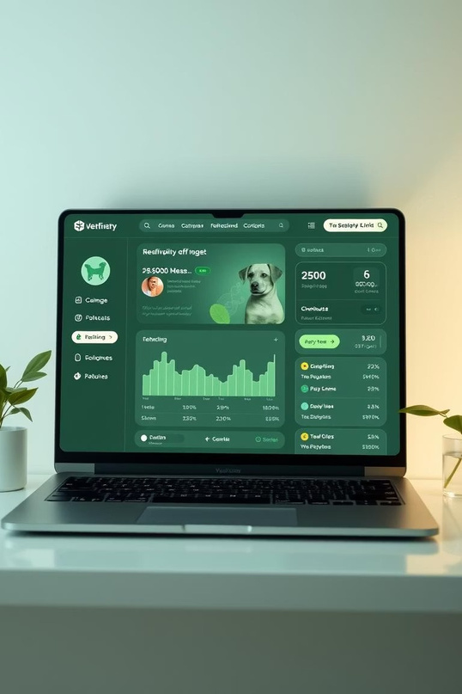
Introduction
Cette présentation détaille le développement d’une application Java FX dédiée à la gestion d'une clinique vétérinaire nommée « Vetcare360». Conçue pour centraliser toutes les données telles que les animaux, propriétaires, et dossiers médicaux, l'application vise à simplifier le travail administratif tout en évitant les erreurs manuelles.
Cette solution répond aux besoins des vétérinaires avec une interface
intuitive, tout en s'appuyant sur des technologies modernes comme Java 17,
FXML et CSS pour le design et la gestion des vues.

Slide 4

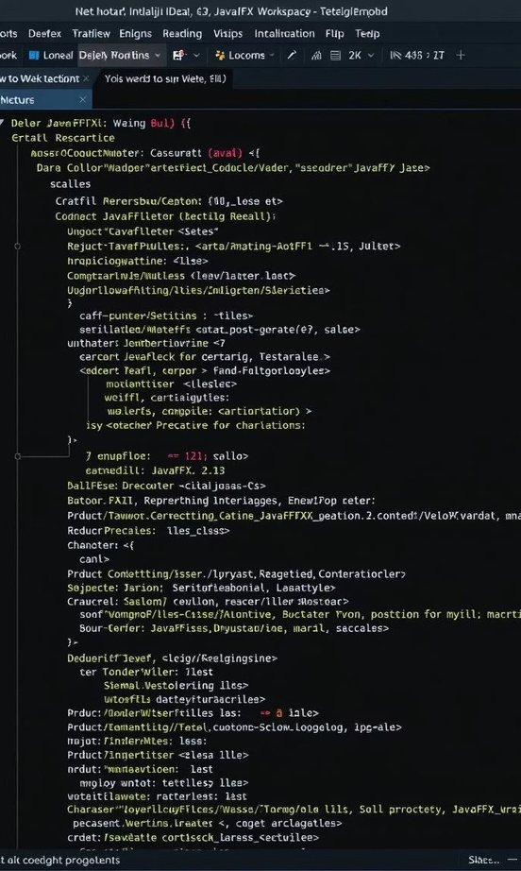
UObtijleiscéteifss et Technologies
Objectif du ProjetTechnologies utilisées
Centraliser les informations médicales des animaux et faciliter la gestion administrative. L’application
réduit les erreurs humaines
avec une interface simple et
accessible aux vétérinaires.
Java 17 pour la programmation
JavaFX pour l’interface
graphique
FXML pour structurer les
vues
CSS pour le design visuel
Maven pour la gestion des
dépendances
Environnement
L'application est développée dans IntelliJ IDEA, un IDE puissant facilitant la configuration et le développement modulaire.

Slide 5
Architecture MVC de l'Application
Modèle (Model)Vue (View)
Contrôleur (Controller)
Lie la logique métier aux interfaces, contrôlant les interactions utilisateurs et gérant la communication entre modèle et vue.
Représente les données principales comme les animaux, propriétaires et dossiers médicaux via des classes dédiées (ex : Pet, Owner, MedicalRecord).
Composée des fichiers .fxml pour définir l’interface utilisateur, stylisés par CSS afin d’améliorer l’expérience visuelle.

Slide 6
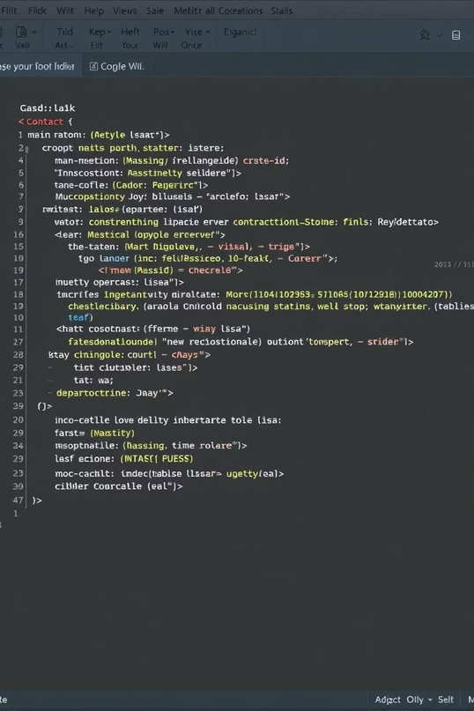
C
dela Vssiee dPer iln’cAippapleli ceat tCioyncle
Initialisation
Point d’entrée via la classe Main.java, initialisation de la base de données et
chargement de la vue
principale.
G
Chargement avec FXMLLoader de la scène principale, application des styles CSS, et configuration
de la fenêtre.
l’esIntitoenr fdaec e
Libération des ressources
À la fermeture, les ressources comme la connexion à la base de données sont proprement fermées pour éviter les fuites.

Slide 7
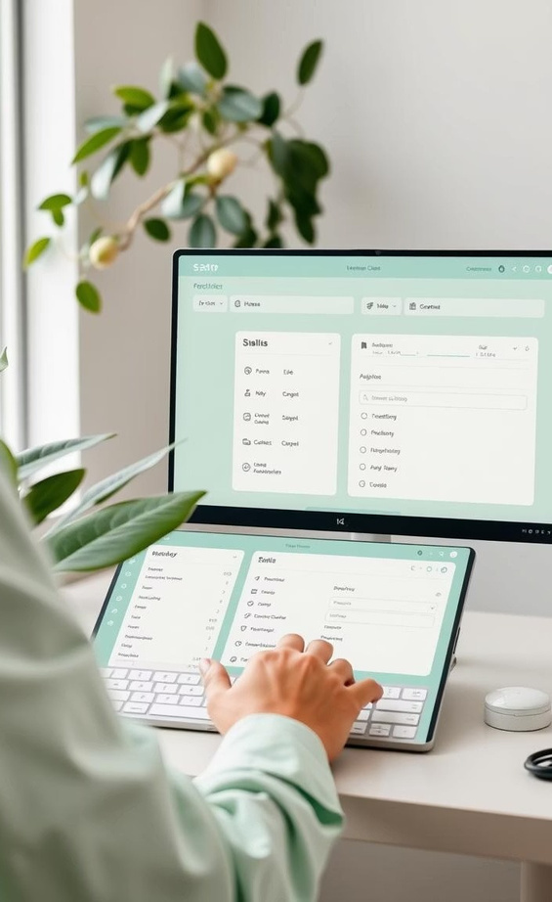
JRaôvlaeF dXes Contrôleurs
MainController
Gère l’écran d’accueil et la navigation principale.
O
Permet d’ajouter, modifier et supprimer les propriétaires d’animaux.
PetController
Gère les informations des animaux enregistrés.
r wnerControlle
M
Supervise la gestion des dossiers médicaux vétérinaires.
onetdroiclalelRrecordC

Slide 8
Vue (FXML) et Style (CSS)
FXML
Langage XML pour décrire la structure de l’interface graphique, facilitant la séparation entre design et logique.
Permet de modifier rapidement l’interface sans toucher au
code Java.
CSS
Styling fidèle aux standards web pour personnaliser couleurs, polices, tailles, bordures et animations.
Améliore l’esthétique et l’ergonomie des vues JavaFX.

Slide 9
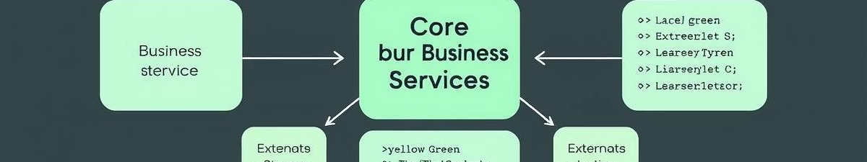
Services Métier et Logique Applicative
Centralisation de la logiqueExemples clés
Les services regroupent la logique métier, notamment les validations et opérations CRUD, évitant la duplication dans les contrôleurs.
PetService contrôle la gestion des animaux sans doublons
OwnerService cherche des propriétaires par critères
MedicalRecordService gère diagnostic et traitements

Slide 10
Outils Utilitaires et Gestion du Projet
Outils UtilitairesConfiguration du projet
DatabaseUtil : gestion de la connexion à la base AlertUtil : affichage des dialogues DateUtil : gestion et format des dates ValidationUtil : contrôle des champs requis NavigationUtil : gestion de la navigation entre vues
JDK 17, Maven pour la gestion des dépendances, structure en packages claire (controller, model, service, util), utilisation d’IntelliJ IDEA pour le développement.

Slide 11

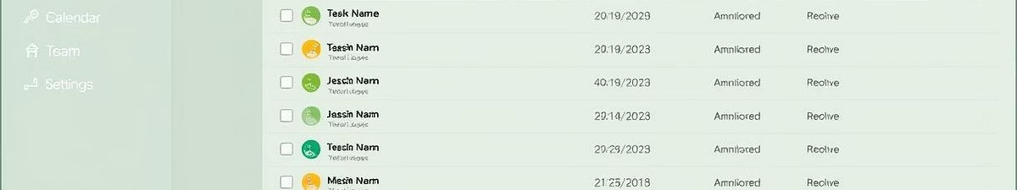
Navigation et Persistance des Données
Navigation entre vues
Centralise le changement d’interface via NavigationUtil ou directement dans les contrôleurs pour éviter la redondance.
Base de données locale
Utilisation d’une base MySQL locale, gestion automatique de création des tables si absentes au lancement.
Persistance
Toutes les opérations mémoire passent par les services avec stockage durable des données animaux, propriétaires et dossiers.

Slide 12
Améliorations et Conclusion
Suggestions d'amélioration
Conclusion
« Vetcare360 » est une base solide, modulaire et extensible, utilisant le modèle MVC et des technologies modernes. L’ajout de fonctionnalités avancées améliorerait l’expérience
utilisateur et la robustesse du système.
Ce projet offre un excellent exemple d’architecture logiciel
appliquée à une application métier concrète.
Authentification sécurisée (admin/utilisateur) Recherche intelligente et filtrage dynamique Exportation des données au format PDF ou Excel Tests automatiques avec JUnit pour fiabilité Couche DAO pour meilleure abstraction des données Connexion à base distante (PostgreSQL) Notifications et rappels de rendez-vous

Slide 13

Ce projet est fait par : Siham Bouzid & Safaa Mouflih

